Slide 1
HEMOBIOTHERAPIE PITIE-SALPETRIERE
Mise en place d’un analyseur de fibrinogène Qlabs® (biologie délocalisée) en salle de soins d’aphérèse thérapeutique, au plus près du patient
Inès PINON
Alice BUREL

Slide 2
PLAN
Présentation de l’appareil (du Qlab®)
Pourquoi avons – nous besoin
Intérêt en pratique
Mise en place et difficultés rencontrées
Bénéfices

Slide 3
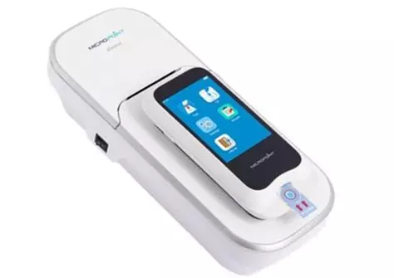
Présentation de l’appareil

Slide 4
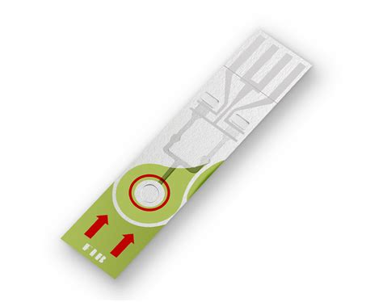
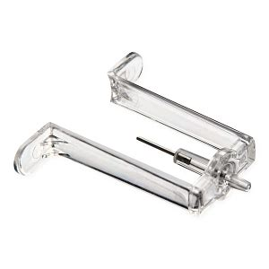
long

Slide 5
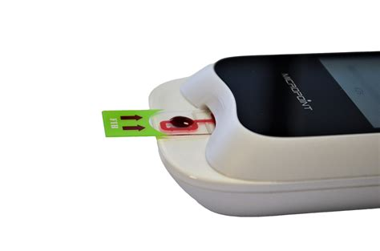

Slide 6
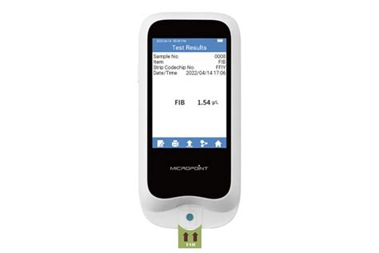

Slide 7
Pourquoi avons-nous eu besoin du Qlabs® ?
Délai d’acheminement trop long jusqu’au laboratoire
Récupération des résultats environ 1h30 après l’envoi du tube
Difficultés pour les techniques courtes
Risque de traiter un trop grand volume

Slide 8
Intérêt de l’appareil
Facilité d’utilisation
Permet de disposer rapidement des résultats (2 à 7 min)
Permet d’Anticiper le recours aux PSL
Facteur de sécurité des patients.

Slide 9
EP à base d’albumine entraine une perte de tous les facteurs de la coagulation, dont le fibrinogène (diminution jusqu’à 80%) et des facteurs VII à X (diminution de 43 à 68%).
La normalisation du Fibrinogène prend plus de temps 48 à 72h. Une attention particulière sera portée aux patients recevant de fortes doses de corticoïdes. Ces derniers ralentissent la cinétique de restauration du fibrinogène qui peut alors prendre plusieurs jours (> 72 h).
En pratique clinique, le recours au plasma sera donc guidé par l’évaluation du risque de saignement (séances très rapprochées, pose d'un cathéter, biopsie programmée, ponction lombaire, intervention chirurgicale, …) et le taux de fibrinogène afin de le maintenir supérieur à 1 g/L (accord professionnel).
Une surveillance étroite et opportune du fibrinogène (avec une demi-vie plus longue) est donc justifiée avant de commencer les EP permettant d’adapter l’intervalle des séances ou d’associer du plasma à l’albumine.

Slide 10
Mise en place et difficultés rencontrées
Formation rapide
Double vérification à la mise en place
A 6 mois nouvelle double vérification
Pas de traçabilité automatique pour le moment
Coût revient plus important

Slide 11
Bénéfices
Pour le patient:
Réduction des risques (moins de prémédication , moins de recours au plasma*)
Diminution de la durée du traitement
Libération de créneaux supplémentaires (Possibilité d’accueillir des urgences)
Pour le personnel:
Meilleur organisation du travail
Beaucoup moins de stress

Slide 12
Plasma*:
Le patient à un risque accru de réactions allergiques (à type de fièvre, frissons, urticaire, de prurit, de bronchospasme et d’hypotension pouvant aller jusqu’au choc anaphylactique) et à un risque de contamination virale ou bactérienne.
on estime le risque de transmettre l’hépatite B de 1 sur 350 000 dons, pour l’hépatite C de 1 sur 1,8 million de dons et pour le VIH de 1 sur 2,3 millions de dons. A noter que le risque de transmission est cumulatif.
De surcroît, la présence de citrate dans les poches de plasma, majore le risque d’hypocalcémie, surtout lorsqu’il est administré à fortes doses et à un débit rapide.

Slide 13
CONCLUSION
Ce projet s’inscrit dans un nouveau concept d’adaptation optimale des ressources biologiques aux besoins des patients.
Permet d’obtenir la meilleure qualité du service rendu au patient dans le cadre d’une optimisation des moyens.
Nous avons prévu de réaliser une étude d’évaluation médico-économique, à l’instar d’autres études, afin de comparer les coûts de la délocalisation au mode de fonctionnement habituel.
D’évaluer l’impact sur l’activité (est ce que nous avons pris des patients en plus, des urgences en plus).

Slide 14
Discussion
Merci

